Slide 1
Грязный ноготок не положишь в роток
Выполнила: Мирзина Светлана Александровна,
воспитатель.
Кинельский район.
ГБОУ СОШ СП д/с «Ромашка»

Slide 2
Вид, тип проекта: информационно – практико - ориентированный, краткосрочный
Проблема: узнать причины, которые заставляют людей грызть ногти
Цель: направление деятельности проекта: уточнение представления детей о вредных и полезных привычках человека для здоровья.

Slide 3
Задачи проекта
изучение информации по теме;
развитие умения определять возможные методы решения проблемы с помощью взрослого, а затем и самостоятельно;
уточнить представления о микробах;
исследовать, что содержится под ногтями человека;
познакомить ребят с результатами работы;
самостоятельно анализировать полученные результаты

Slide 4
Перед началом нашего проекта был проведен опрос – грызут ли дети ногти и выяснить, почему это вредно. Воспитатель попросила спросить детей об этом у родителей. Найти информацию в специальной литературе. Обратились мы с этим вопросом к медсестре нашего детского сада. Она рассказала, что можно взять соскобы из- под ногтей. Рассмотреть анализ под микроскопом. Ребенок с помощью воспитателя провел эксперимент. Проводя этот опыт, ребенок увидел ужасную картину: под ногтями скапливается огромное количество бактерий. С помощью интернета мы узнали названия этих микробов, и чем они опасны для здоровья людей. С помощью полученной информации ребенок рассказал детям своей группы о проведенной исследовательской работе. Показала ребятам фотографии людей, грызущих ногти и микробов, которые скапливаются под ногтями.

Slide 5
- дети знают почему вредно грызть ногти - дети умеют самостоятельно анализировать полученные результаты - дети имеют опыт проводить исследования, задавать вопросы, выступать с докладом перед ребятами Продукт проекта: буклеты « Уход за ногтями»

Slide 6
Содержание проекта
1 этап
1.Собрать литературу по данной теме,
2.Беседа « Почему вредно грызть ногти»
3.Сбор мультфильмов

Slide 7
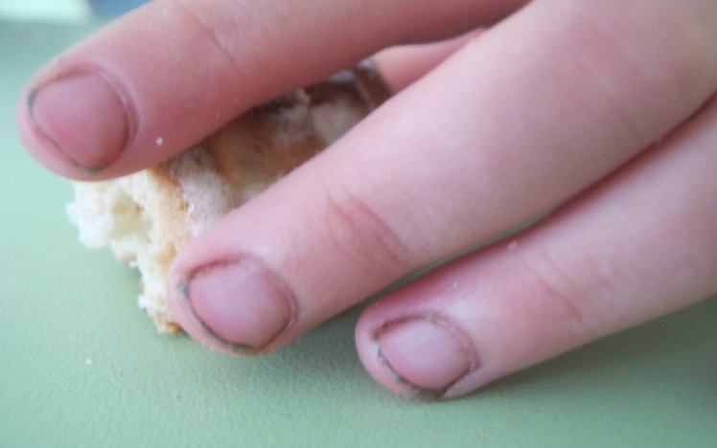
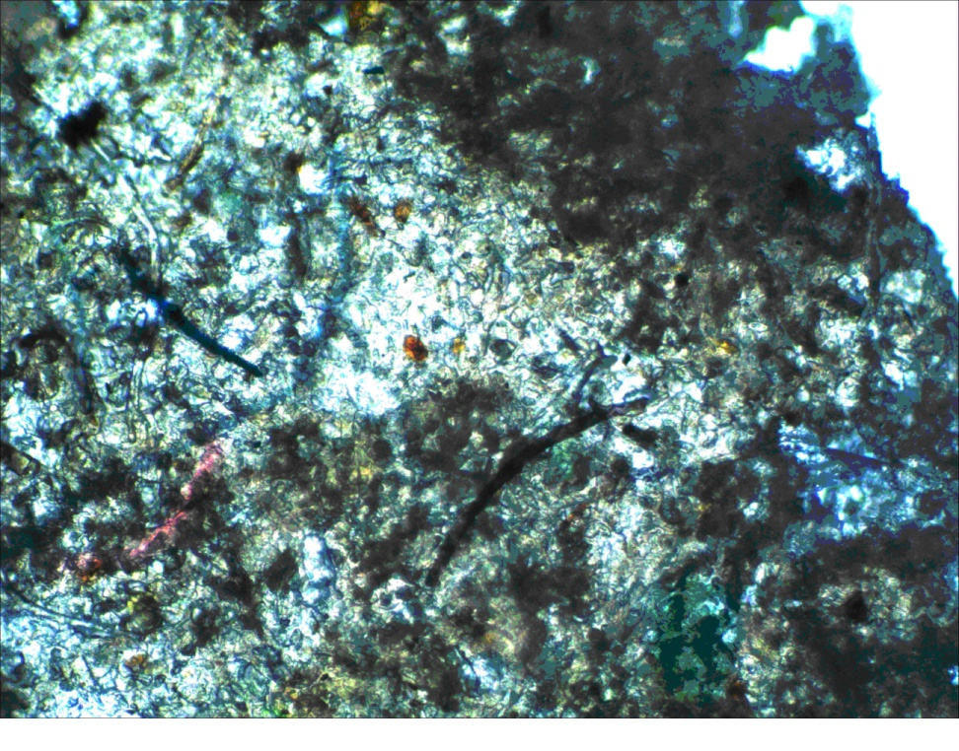
2 этап
1.Чтение стихотворений для подстригания ногтей.
2.Потешка « Ногти очень грызть люблю, всех микробов я ловлю»
3.Просмотр мультфильма Уроки тетушки совы «Микробы. Уроки осторожности»
4.Беседа с медсестрой.
5.Наблюдение под микроскопом соскобов.
6.Рассматривание фотографий микробов.
7. Изготовление буклетов «Уход за ногтями»

Slide 8
3 этап
1.Распространение буклетов
« Уход за ногтями»
2. Беседа с ребятами по теме проекта.
Электронная презентация

Slide 9
В процессе данного проекта у детей может возникнуть огромное количество вопросов. У каждого сои вопросы. Мы предложим несколько вопросов на примерные темы будущих вопросов: - « Грязные руки» - «Вредные привычки»
Перспективы развития

Slide 10
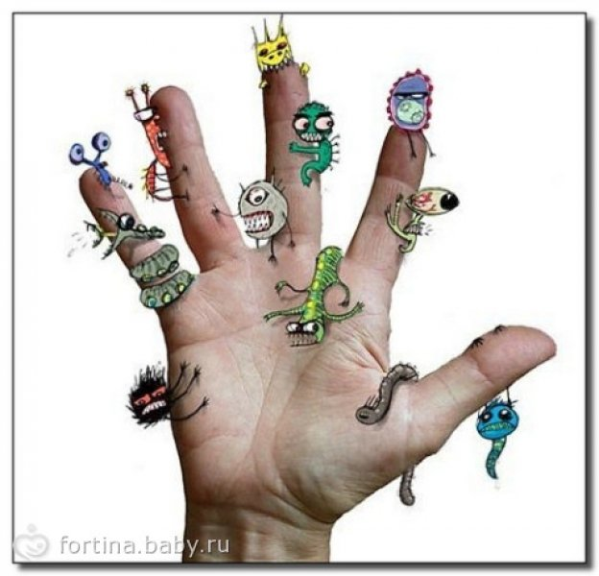
Не ленитесь умывать Грязные ладошки. Если глянуть в микроскоп, То увидеть разных Можно вирусов на них Грозных и опасных.
Для болезней создадут Вирусное царство, И тогда придется пить Горькие лекарства. Все микробы — нам враги. Это помнить нужно! Ногти больше не грызем, Обещаем дружно!

